Slide 1
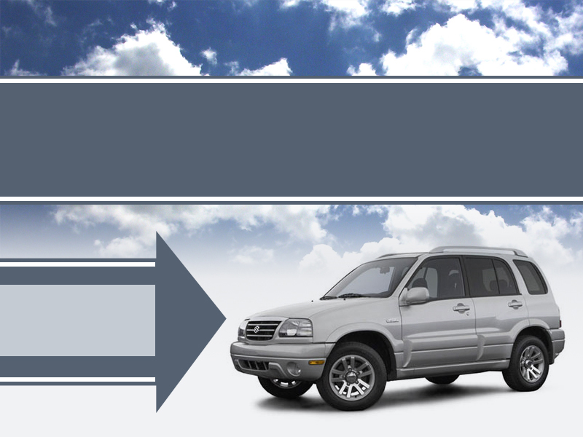
Sistem de simulare si testare automata a functionalitatilor unui computer de bord
Popescu Alexandru

Slide 2
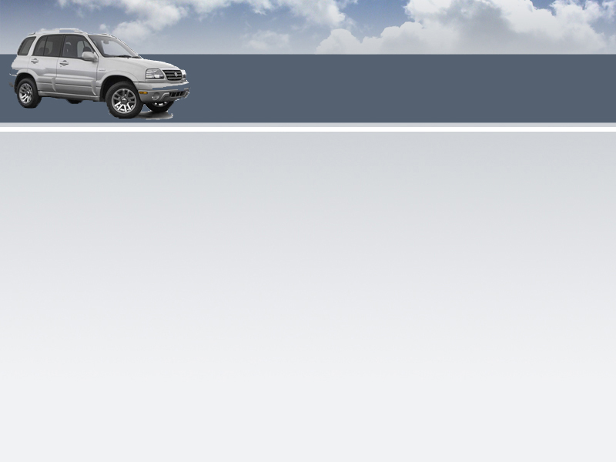
Cuprins
Context : Software pentru sisteme embedded
Tehnologii folosite
Baze de date
Programare orientata pe obiecte
Modelare UML
Platforma Netbeans
Java Swing
Descrierea proiectului
Simulator
Interfata grafica cu utilizatorul
Modul de testare
Concluzii

Slide 3
Software pentru sisteme embedded
Termenul de firmware
Firmware in 2010

Slide 4
Software pentru sisteme embedded (2)
Dezvoltarea softwareului pentru sisteme integrate
Arhitecturi software pentru sisteme embedded
Round-Robin
Round-Robin cu intreruperi
Function Queue Scheduling
Sisteme de operare in timp real (RTOS)
Problema partajarii datelor
Exemple de sisteme embedded

Slide 5
Tehnologii folosite
Programarea orientata pe obiecte
Baze de date
Modelare UML
Platforma Netbeans
Java Swing

Slide 6
Programarea orientata pe obiecte
Notuni generale
Clase si obiecte
Comunicarea intre obiecte
Comportarea claselor
Principii de baza

Slide 7

Baze de date
Modelul relational
Algebra relationala
Calculul relational
Avantajele BDR
Apache Derby Network server

Slide 8
Modelare UML
Informatii generale
Istoric
Inainte de UML 1.x
Dezvoltarea catre UML 2.0
Metode de dezvoltare pentru software
Modelare

Slide 9
Platforma Netbeans
Ce este o platforma “Rich client”
Avantajele unei platforme “Rich client”
Caracteristici ale platformei Netbeans
Infrastructura interfetei cu utilizatorul
Structura/Arhitectura platformei

Slide 10
Java Swing
Inlocuirea AWT cu Swing
Interfata cu utilizatorul
Componentele Swing
Arhitectura Swing

Slide 11
Descrierea aplicatiei proiectului
O vedere generala asupra proiectului poate fi descrisa de figura de mai jos, in care sunt prezentate 4 componente principale denumite generic Simulator, Interfata cu utilizatorul, Modulul de testare si Baza de date.
Cazurile de utilizare
Simulatorul
Interfata cu utilizatorul
Simulatorul
Modul de testare

Slide 12
Simulatorul
Atributii principale:
calculul de coordonate in spatiul de lucru al componentelor Swing
desenarea interfetei
calculul marimilor de interes (viteza, turatie etc.)
gestionarea semnalelor de avertizare
Tehnici folosite
Impartirea in zone a interfetei
Regresia polinomiala
Integrarea mesajelor vocale

Slide 13
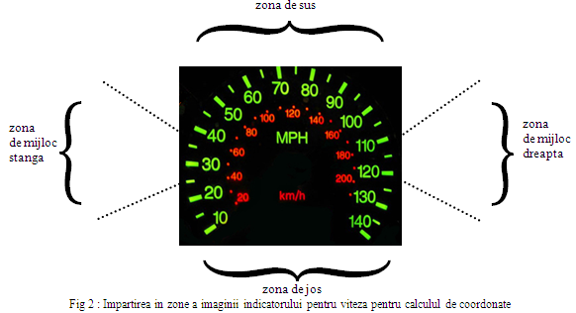
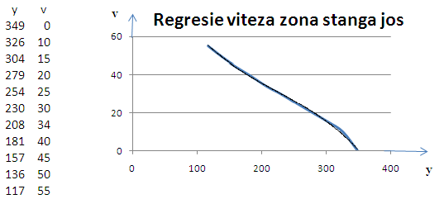
Simulatorul (2)
Impartirea in zone a simulatorului
Integrarea mesajelor vocale
Regresia polinomiala

Slide 14
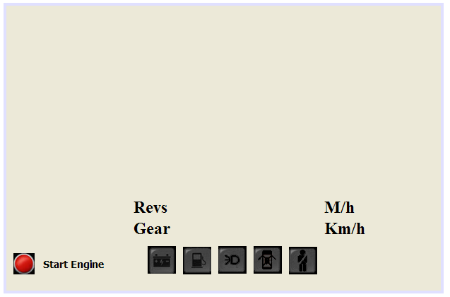
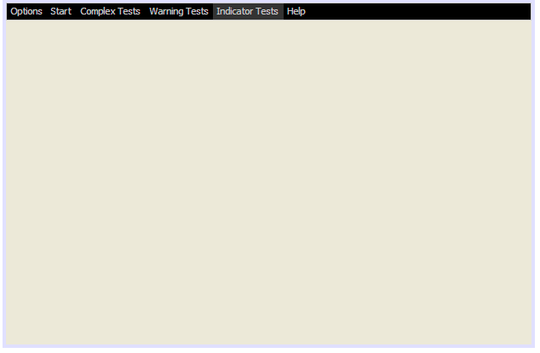
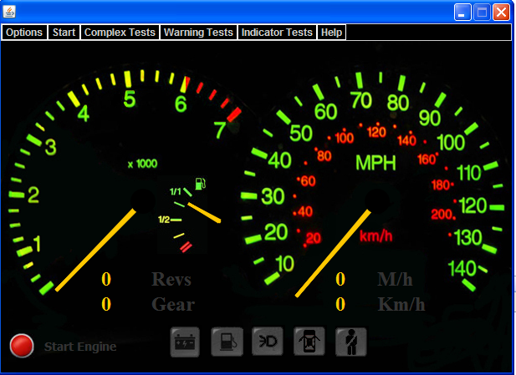
Interfata grafica cu utilizatorul
Componentele Swing folosite

Slide 15
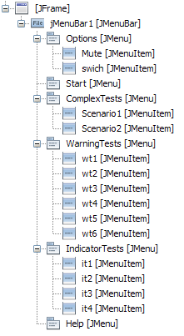
Interfata grafica cu utilizatorul (2)
Exemplu de vedere arborescenta a clasei
“appWindow” :
Interactiunea cu celelalte
componente
Folosirea tehnicii Double Buffering

Slide 16
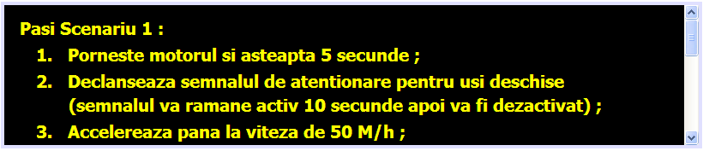
Modulul de testare
Componenta a aplicatiei parte a functionarii automate
Categorii de scenarii:
Scenarii pentru testarea cvasicompleta a functionalitatii (scenarii complexe)
Scenarii pentru testarea semnalelor de avertizare
Scenarii pentru testarea unor functionalitati specifice ale indicatoarelor
Interactiunea cu baza de date
Urmarirea dinamica a pasilor

Slide 17
Concluzii
Ce a urmarit proiectul
Simulare
Testare automata
a functionalitatilor unui computer de bord
Dezvoltari viitoare

